Slide 1
Workshop 6: Mit Veränderungen umgehen
19.02. / 23.02. / 26.02. / 01.03. 2024

Slide 2
Druck vermindern, Führung verbessern
Mit Veränderungen umgehen
Gesamtprogramm
Workshop 1: Was ist Führung
Mai 2023
Workshop 2: Führung verstehen
Juni 2023
Obligatorische
persönliche Entwicklungs-pläne
2*1h/Team
Zwischen Workshop 1-6
Freiwillige
persönliche Coachings
2*1h/Person
Nach Workshop 6
Workshop 3: Selbstführung erleben
Oktober 2023
Workshop 4: Führung gestalten
November 2023
Workshop 5: Gespräche führen
Januar 2023
Workshop 6: Mit Veränderungen umgehen Februar 2024
Abschlussveranstaltung Frühjahr 2024

Slide 3






Agenda
Mit Veränderungen umgehen
Einführung und Darstellen der Ziele
Reste vom letzten Mal
Warum braucht es Veränderungen?
Wie wir Veränderungen meistern
Die eigenen Veränderungsblockaden überwinden: Wovon darf ich mich verabschieden?
Vom Feedback zum Feedforward
Interaktives Feedback Check-Out
5‘‘
5‘‘
10‘‘
30‘‘
20‘‘
10‘‘
10‘‘

Slide 4

Wer wir sind
Mit Veränderungen umgehen
René Grüter Senior Coach
Laufbahnberater, Outplacement- und Führungs-Coach, SVEB-1. Chemiker HTL. In Forschung und leitenden Linienfunktionen in Verkauf/Marketing, Business Management sowie als Führungscoach und im Change Management in der Chemie- und Pharmaindustrie tätig. Executive Search / Rekrutierung von Führungskräften. Schwerpunkte: Change Management. Laufbahnberatung.

Slide 5

Wer wir sind
Mit Veränderungen umgehen
Natalie Williams Coach
Eidg. Dipl. Marketingfachfrau, Dipl. Marketingleiterin, Zert. Advanced Leadership, Zert. Ressourcenorientierter Coach, Eidg.Dipl. Kauffrau und Zert. Scrum Master. Mitglied der Swiss Coaching Association und langjährige Berufserfahrung in nationalen und internationalen Unternehmen (B2B, B2C). Fundierte Erfahrung in den Bereichen Kommunikation, Marketing, Beratung, Coaching, Führung, Training, Digitalisierung, Projekt- und Prozessmanagement, im nationalen sowie internationalen Umfeld in den Bereichen: Retail, Technologie- Software und Daten, Gebäudetechnik, Industrie Verpackungen- und Produktionsanlagen.

Slide 6
Ziele heute
Mit Veränderungen umgehen
Du lernst, Veränderungen als Chance zu erkennen.
Du erfährst, wie Du die eigenen Veränderungsblockaden überwinden kannst.
Du schliesst Deinen persönlichen Entwicklungsplan durch ein persönliches Feedforward ab.

Slide 7
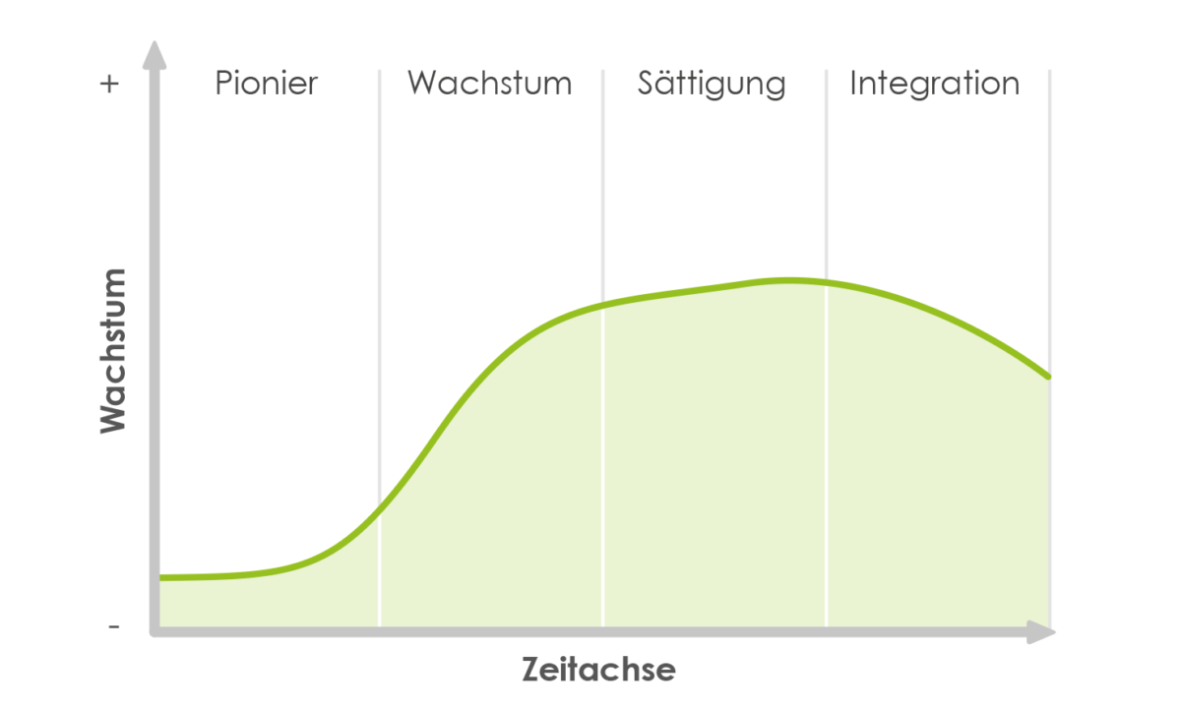
Warum braucht es Veränderungen?
Mit Veränderungen umgehen
Ohne Veränderung kein Leben
-
Notes:
V olatilität
U nsicherheit
K omplexität
A mbiguität
B rüchig
A engstlich
N icht linear
I nkompatibel

Slide 8
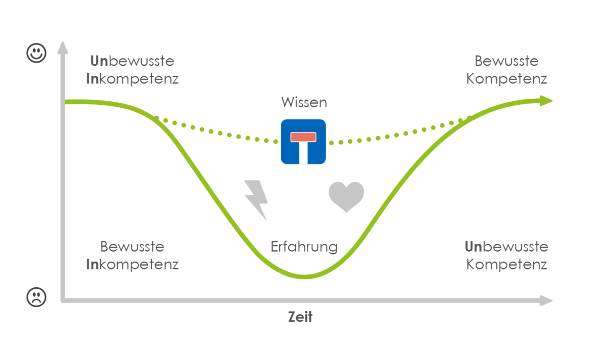
Wie wir Veränderungen meistern
Mit Veränderungen umgehen
Transformation ist immer gut
-

Slide 9
Wie wir Veränderungen meistern
Mit Veränderungen umgehen
Junior Manager - Breakout Session (‘15)
Bildet Zweiergruppen.
Überlegt Euch beide eine Situation, in der ihr Euch persönlich verändern musstet.
Schildert Euch anschliessend gegenseitig Eure Situation: - Was war die Ausgangslage? - Was habe ich gemacht? - Was war schlussendlich das Resultat?
Gebt Euch sodann gegenseitig Feedback: - Welche Eigenschaften hast Du beim Zuhören bei der anderen Person erkannt? - Was zeichnet sie besonders aus?
Anschließend kehren alle ins Plenum zurück und wir tauschen unsere Erfahrungen aus.

Slide 10
Wie wir Veränderungen meistern
Mit Veränderungen umgehen
Senior Manager - Breakout Session (‘15)
Bildet Zweiergruppen.
Überlegt Euch beide eine Situation, in der ihr als Führungskraft etwas verändern musstet.
Schildert Euch anschliessend gegenseitig Eure Situation: - Was war die Ausgangslage? - Was habe ich gemacht? - Was war schlussendlich das Resultat? - Welche Wirkung habe ich erzielt?
Gebt Euch sodann gegenseitig Feedback: - Welche Fähigkeiten hast Du beim Zuhören bei der anderen Person erkannt? - Was zeichnet sie in Deinem Verständnis besonders aus?
Anschließend kehren alle ins Plenum zurück und wir tauschen unsere Erfahrungen aus.

Slide 11
Wie wir Veränderungen meistern
Mit Veränderungen umgehen
Breakout Session: Synthese (‘15)
Welche Fähigkeiten ermöglichen Veränderung?

Slide 12
Wovon ich mich verabschieden darf
Mit Veränderungen umgehen
Veränderung startet immer mit „weniger von etwas“
Was muss ich tun, um diese Fähigkeiten in mir zu wecken?
-

Slide 13
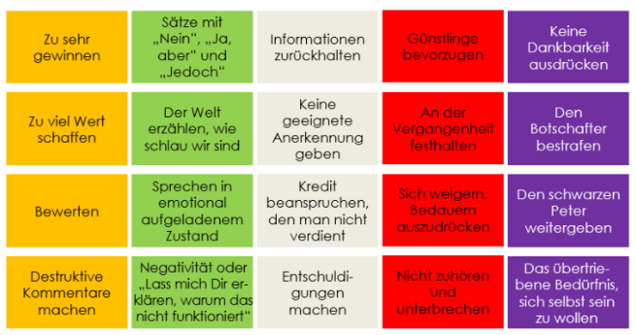
Wovon ich mich verabschieden darf
Mit Veränderungen umgehen
Die 20 Ticks, die uns davon abhalten, uns zu verändern
-

Slide 14
Vom Feedback zum Feedforward
Mit Veränderungen umgehen
Man kann sich nur selbst verändern
Feedback | Feedforward
Bereitschaft des Empfängers klären | Verbesserungswunsch des eigenen Verhaltens ankündigen
Vertraulichkeit gewährleisten | Um Ideen zur Umsetzung bitten
Keine Wertung | Zuhören
Eigene Wahrnehmung | Den Ideengebenden danken
«Ich»-Botschaften
So konkret wie möglich
Nicht beeinflussbar | Beeinflussbar
Verantwortung für die Entwicklung liegt beim Leistungserbringer | Verantwortung für die Entwicklung liegt bei beiden Parteien
Vergangenheitsorientierung | Zukunftsorientierung
Projektion auf andere Person | Wunsch für eigene Verbesserung
Wirkung: offen | Wirkung: positiv
Haltung: oft + / - | Haltung: + / +

Slide 15
Interaktives Feedback
Mit Veränderungen umgehen
www.slido.com
Welche zentrale Erkenntnis nimmst Du mit für Dich
aus der Leadership Masterclass?

Slide 16
Vielen Dank für Dein Mitgestalten!
Lasst uns nun umsetzen und Dinge selbst verändern. Alle umgesetzten Veränderungen werden im Intranet publiziert. Die von Euch gewählte beste Veränderung wird prämiert. Macht mit. Es lohnt sich! Bitte sendet Eure Vorschläge bis zum 31. März 2024 an: training@compass-group.ch Die Unterlagen hierfür findet ihr auf: compass-group.promovetm.com

